Slide 1
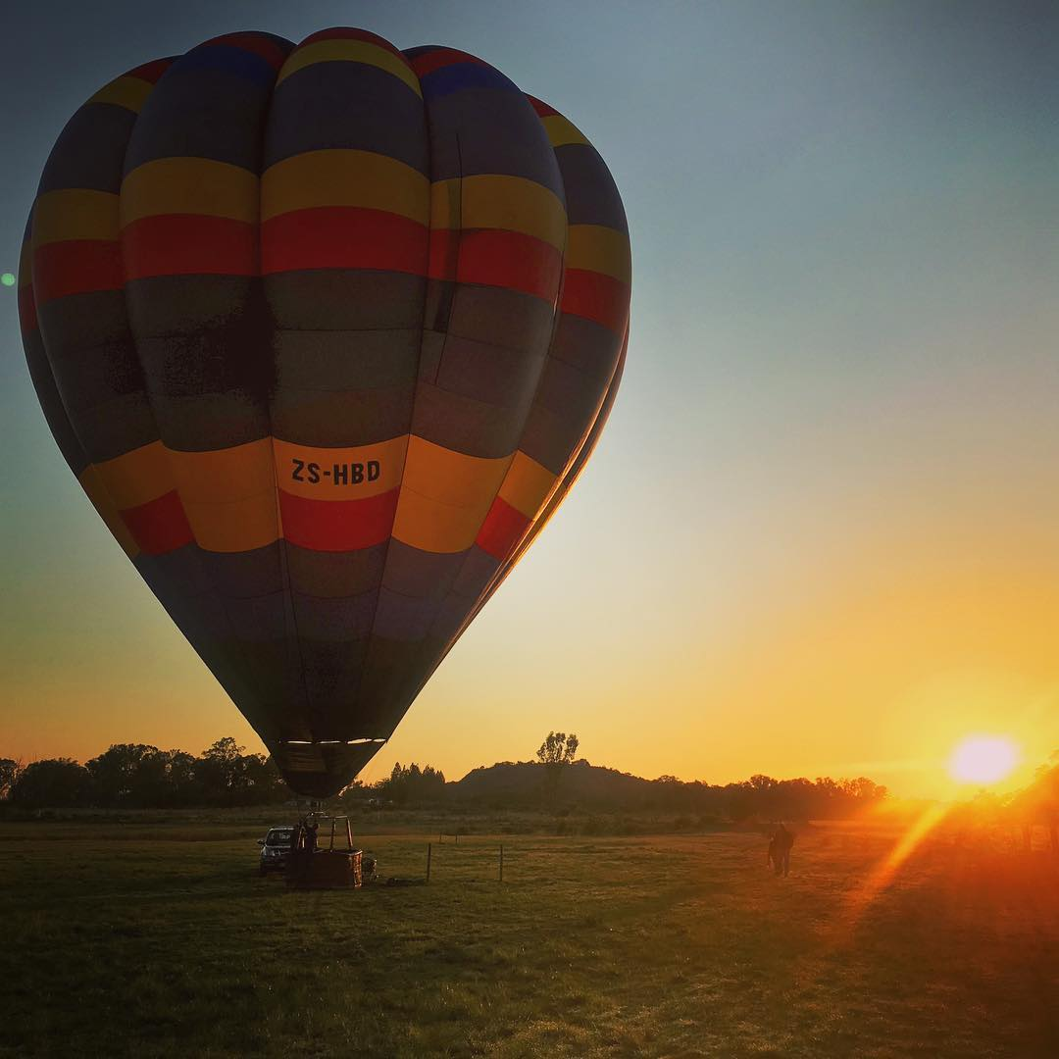
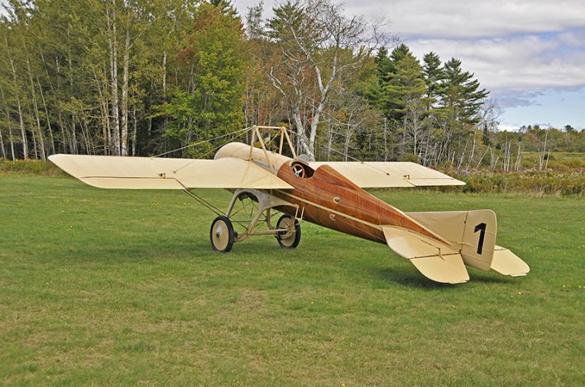
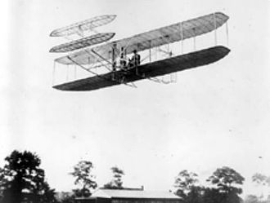
A repülés története

Slide 2
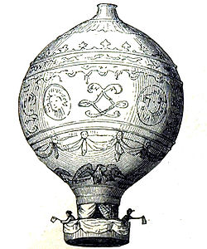
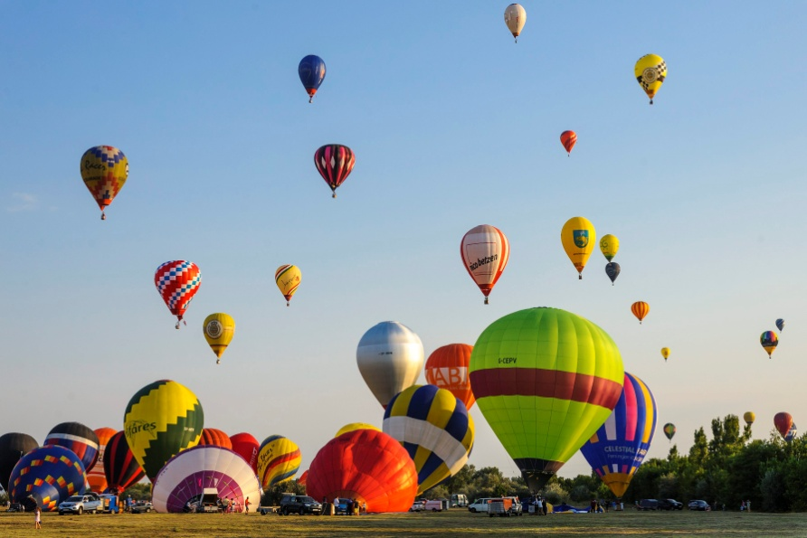
Repülés hőlégballonnal
Az 1700-as évek közepén a franciaországi Annonay-ban működő papírgyáros család két sarja, a később csak Montgolfier fivérekként ismert Josef és Etienne kísérletezni kezdtek, és először vízgőzzel próbálták magasba emeltetni hőlégballonjukat, de a kihűlő vízgőz kicsapódott és átnedvesítette a papírból készült ballont.
Először üresen engedték fel léggömbjüket a magasba, később állatokat (egy juhot, egy kakast és egy kacsát) helyeztek a kosárba. Végül eldöntötték, hogy elvégzik az első emberes repülést.

Slide 3
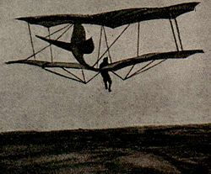
A siklórepülés
A siklórepülés egy sport, amelyben a sportolók hajtómű nélküli repülőgépekkel (vitorlázógépekkel), vagy egyéb hajtómű nélküli repülő szerkezetekkel (sárkányrepülő, siklóernyő) repülnek.
Hajtómű nélküli repülőeszközzel úgy lehet emelkedni, ha kihasználjuk a környező levegőhöz képest emelkedő légtömeg energiáját. Ez háromféleképpen képzelhető el: termikrepüléssel, lejtőrepüléssel, vagy hullámrepüléssel.

Slide 4
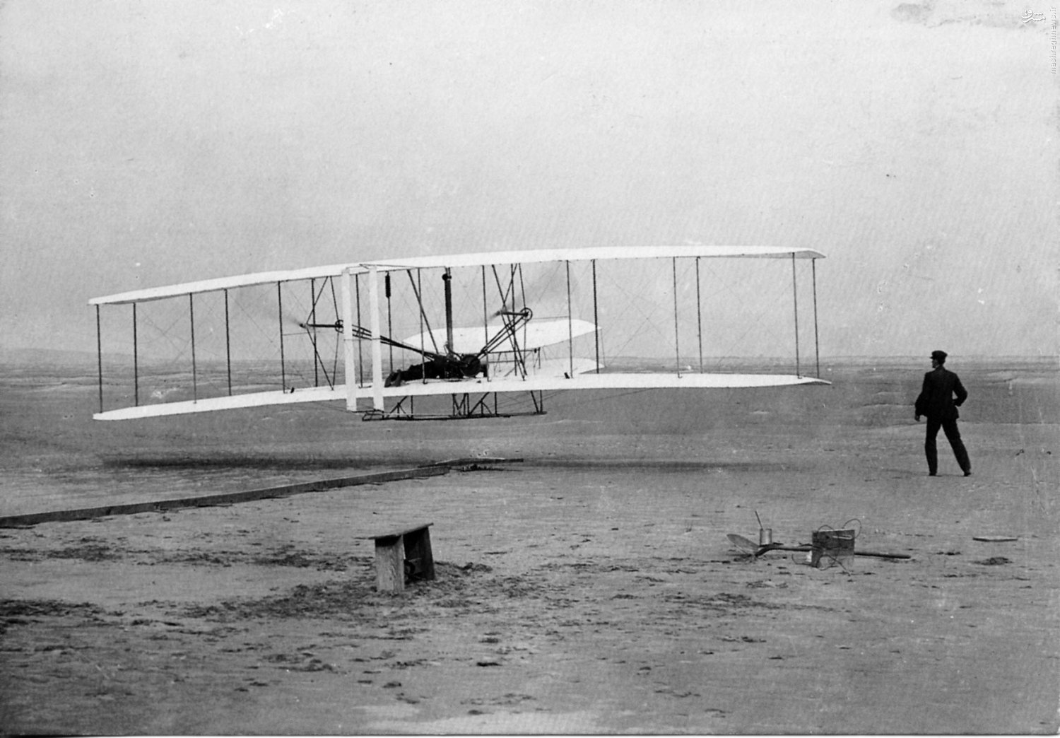
Az első igazi repülőgépek
A Wright fivérek alkották meg az első működőképes repülőgépet, a Wright Flyer-t. 1903-ban építették meg a Wright Flyert, amelyre később Flyer I-ként hivatkoztak. Ez a gép Kitty Hawként is ismert. A gépet faragott légcsavar és a Taylor által Daytonban, a bicikliműhelyben épített motor hajtotta.

Slide 5
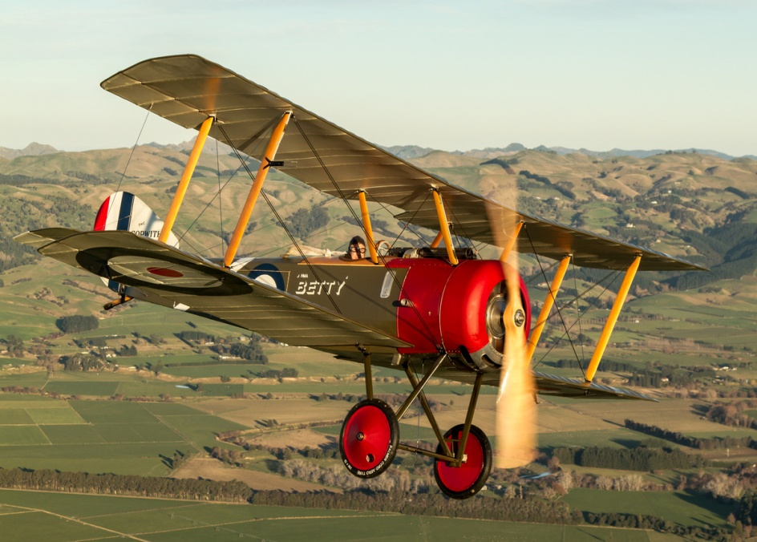
Sopwith Pup
Sopwith Pup (1917): Az első világháború alatt a repülőgépek hatalmas átalakuláson mentek keresztül. A háborús duplafedelűek már jóval gyorsabbak és kezesebbek voltak elődeiknél. A Sopwith Pup kis forgatómotorjával túllépte a 185 km/h-s sebességet, és kitűnő irányíthatósága révén a légi harcok gladiátorává lett.

Slide 6
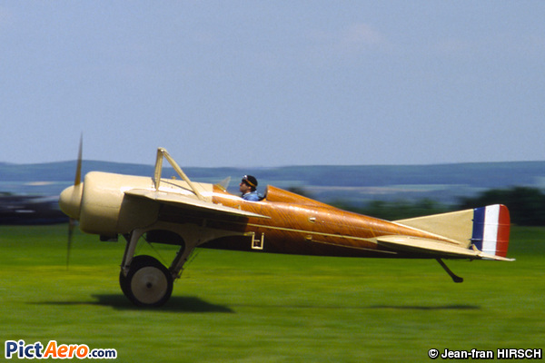
Deperdussin
A SPAD (Société Pour L'Aviation et ses Dérivés) egy francia repülőgépgyártó cég volt, amely elsősorban első világháborús vadászgépeiről ismert. A céget 1911-ben alapította Armand Deperdussin (1860-1924) Aéroplanes Deperdussin néven.
A cég nagy sikert ért el a forradalmian új, egyhéjú törzzsel épített Deperdussin Monocoque-kal, amely 1912-ben és 1913-ban megnyerte a Gordon Bennett-díjat, több sebességrekordot is felállított, és ez volt az első repülőgép, amely meghaladta a 200 km/h sebességet.

Slide 7
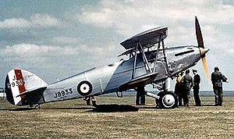
Hawker Hart
„Villámgyors szarvas”: egy brit, kétüléses, kétfedelű, könnyű bombázó repülőgép.
Az 1920-as évek végéről származó klasszikus katonai repülőgép egy 1926-os kiírás eredményeként született.
A Hartokat az Egyesült Királyságban már 1938 során visszavonták az első-vonalbeli szolgálatból, de iskolagépként még hosszú ideig sikeresek maradtak.

Slide 8
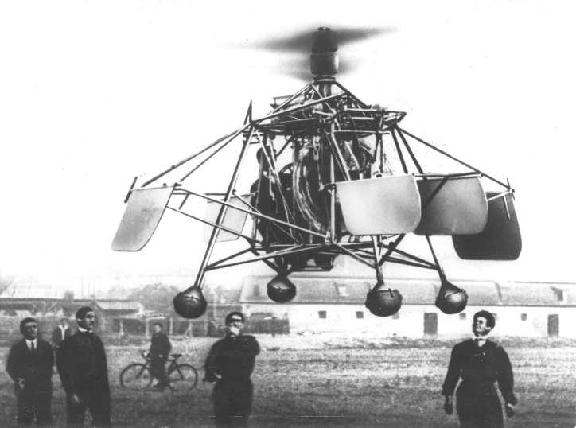
Helikopter
Minden repülő gépezet közül a helikopter a legsokoldalúbb jármű. Rotorjával pillanatok alatt a levegőbe emelkedik, képes egy helyben lebegni, és egy autóbusznál alig nagyobb területre is leszállhat. Az első igazi helikoptert, a ”Kolibrit ” egy német feltaláló, Anton Flettner építette meg 1937-ben.

Slide 9
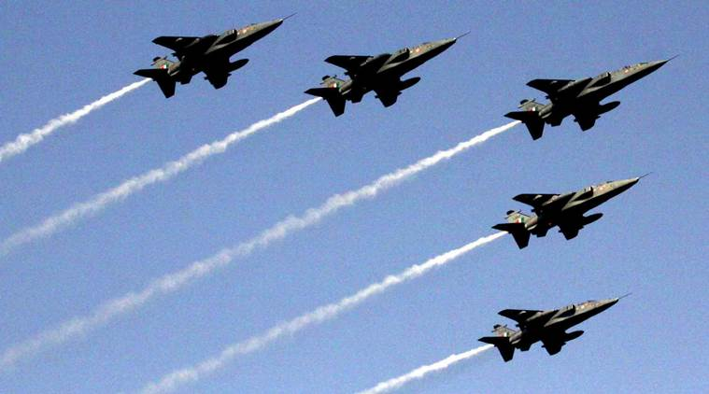
Sugárhajtású repülőgépek
A sugárhajtású gépek a negyvenes években jelentek meg, és azóta teljesen átformálták a légi közlekedést. Addig csak a leggazdagabbak engedhették meg maguknak a repülést, de ma már évente sok millió ember ül repülőgépre. A sugárhajtású gépeket nagy átáramlású gázturbinák hajtják.

Slide 10
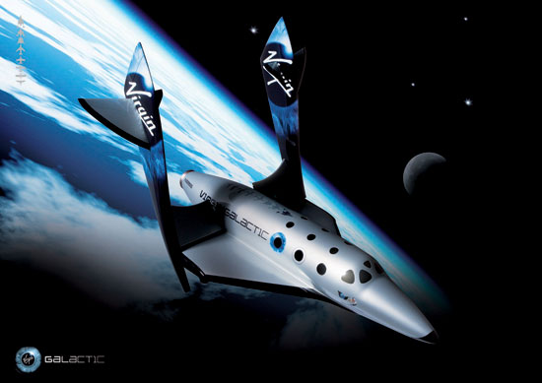
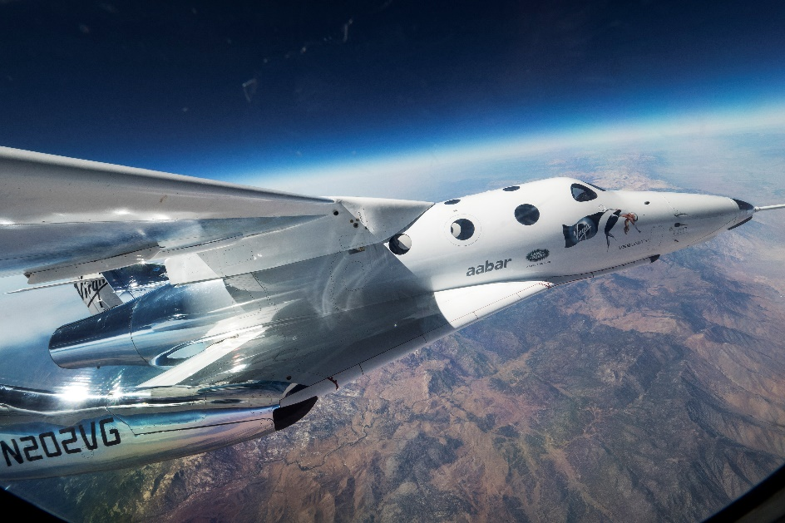
A jövő
A fejlődés nem áll meg! Egyre messzebb jutunk, és egyre gyorsabban. Elhagyjuk a bolygónk, irány a világűr.

Slide 11
Feladat
A rövid áttekintőből inspirálódva készíts olyan rajzot vagy festményt, ami a repülés történetét bemutatja egy rajzlapon belül, a kezdetektől napjainkig és tovább!

